Slide 1

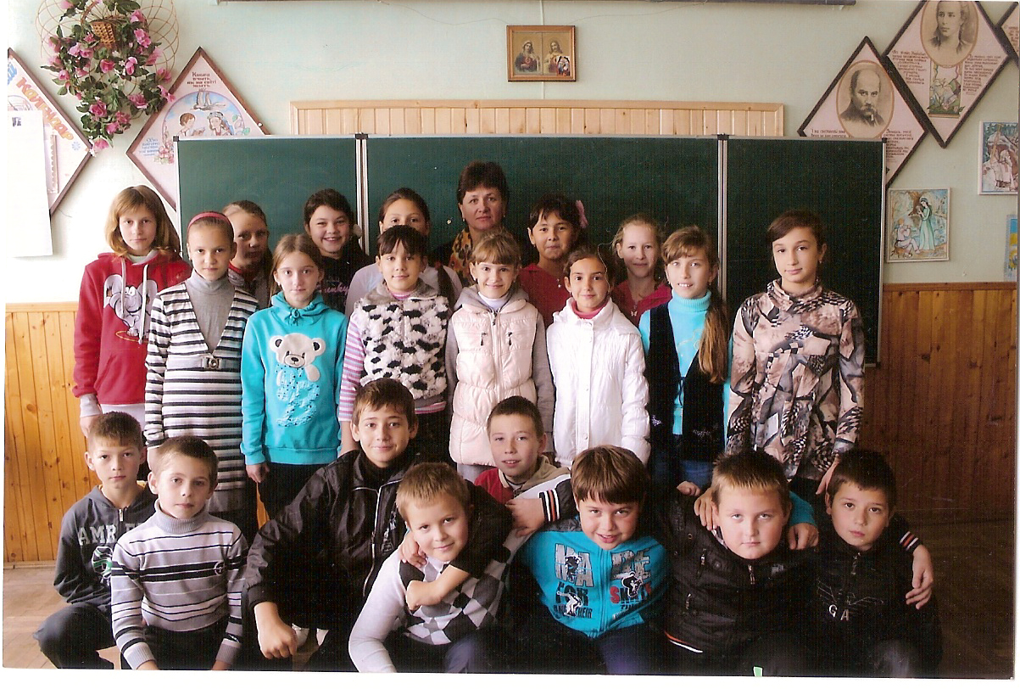
Портфоліо
класного колективу
5-Б класу

Slide 2

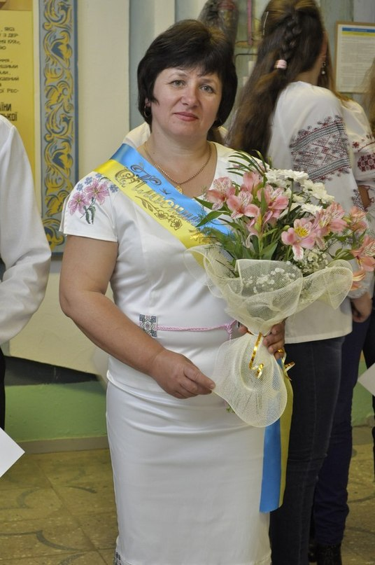
Класний керівник
Бойкович Мирослава Ярославівна
Дата народження : 7.02.1964 рік
Стаж роботи класним керівником : 25 років
Фах: учитель української мови та літератури
Жидачівської ЗОШ №2 І-ІІІ ст.

Slide 3

Моє життєве кредо
Не той учитель,хто одержав виховання і освіту вчителя,а той,
у кого є внутрішня впевненість
у тому, хто він є, ким повинен бути і не може бути іншим.
Лев Толстой

Slide 4

Моє педагогічне кредо
Хочу прорости квіткою
в душах дітей,
посіявши там розумне,добре,вічне…

Slide 5

5-Б клас
Ми веселі,кмітливі,допитливі і щирі. Серед нас є поети,
співаки, спортсмени,музиканти,
художники та навіть визнані танцівники.
Ми – 14 дівчат; 9 - хлопців.

Slide 6

Девіз класу
Ми різні - в цьому наше багатство,
Ми разом – у цьому наша сила!

Slide 7

Структура виховної роботи
Росте людина…
ЇЇ життя розпочинається світанком
душі – дитинством. Назавжди залишається воно в пам'яті як потаємне і світле. Я як класний керівник, як вихователь, як людина хочу зробити так,щоб світлого в житті моїх дітей було більше. Саме тому виховую їх за досить простими , але вічними принципами моралі:

Slide 8

жити за законом : один за всіх і всі за одного;
пам'ятати, що демократія закінчується там, де починається твоє свавілля;
не забувати : тільки в здоровому тілі - здоровий дух;
ставитися до інших так, як би ти хотів ,щоб ставились до тебе;
бути великодушним та шляхетним навіть з недругами;
пам'ятати : ввічливість і тактовність - запорука успіху;
бути альтруїстом , бо милосердя врятує цей світ;
бути вдячним тим, хто посіяв в тобі сім’я добра, справедливості та прагнення до знань.

Slide 9

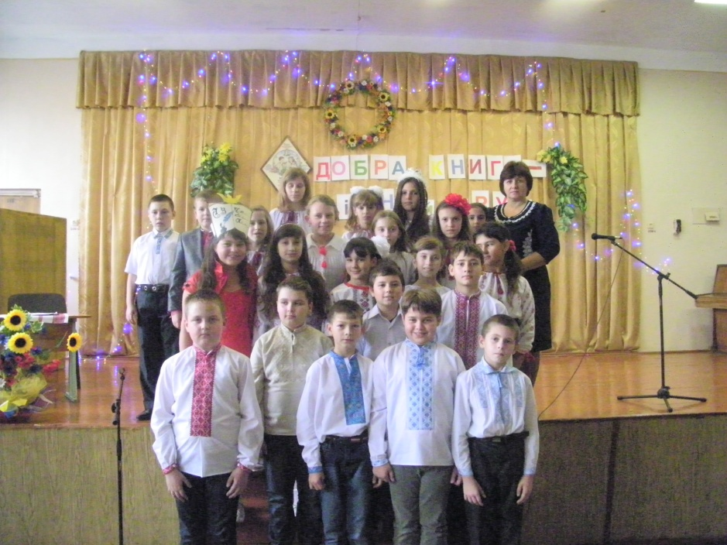
Тому головним моїм завданням є виховати духовно багату, всебічно розвинену особистість на основі загальнолюдських цінностей.

Slide 10

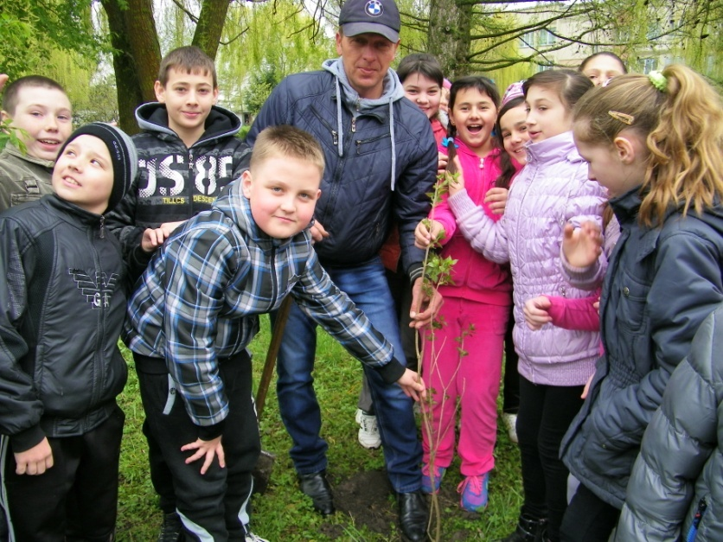
Батьківський колектив
Єдина родина – від
батька до сина.
Успіхів у вихованні дітей можна досягати лише у тісній співпраці з сім‘єю. Тому у своїй роботі з батьками з самого початку, намагаюсь організувати їх у дружний,цілеспрямований батьківський колектив , основою спільних інтересів яких є виховання наших дітей.

Slide 11
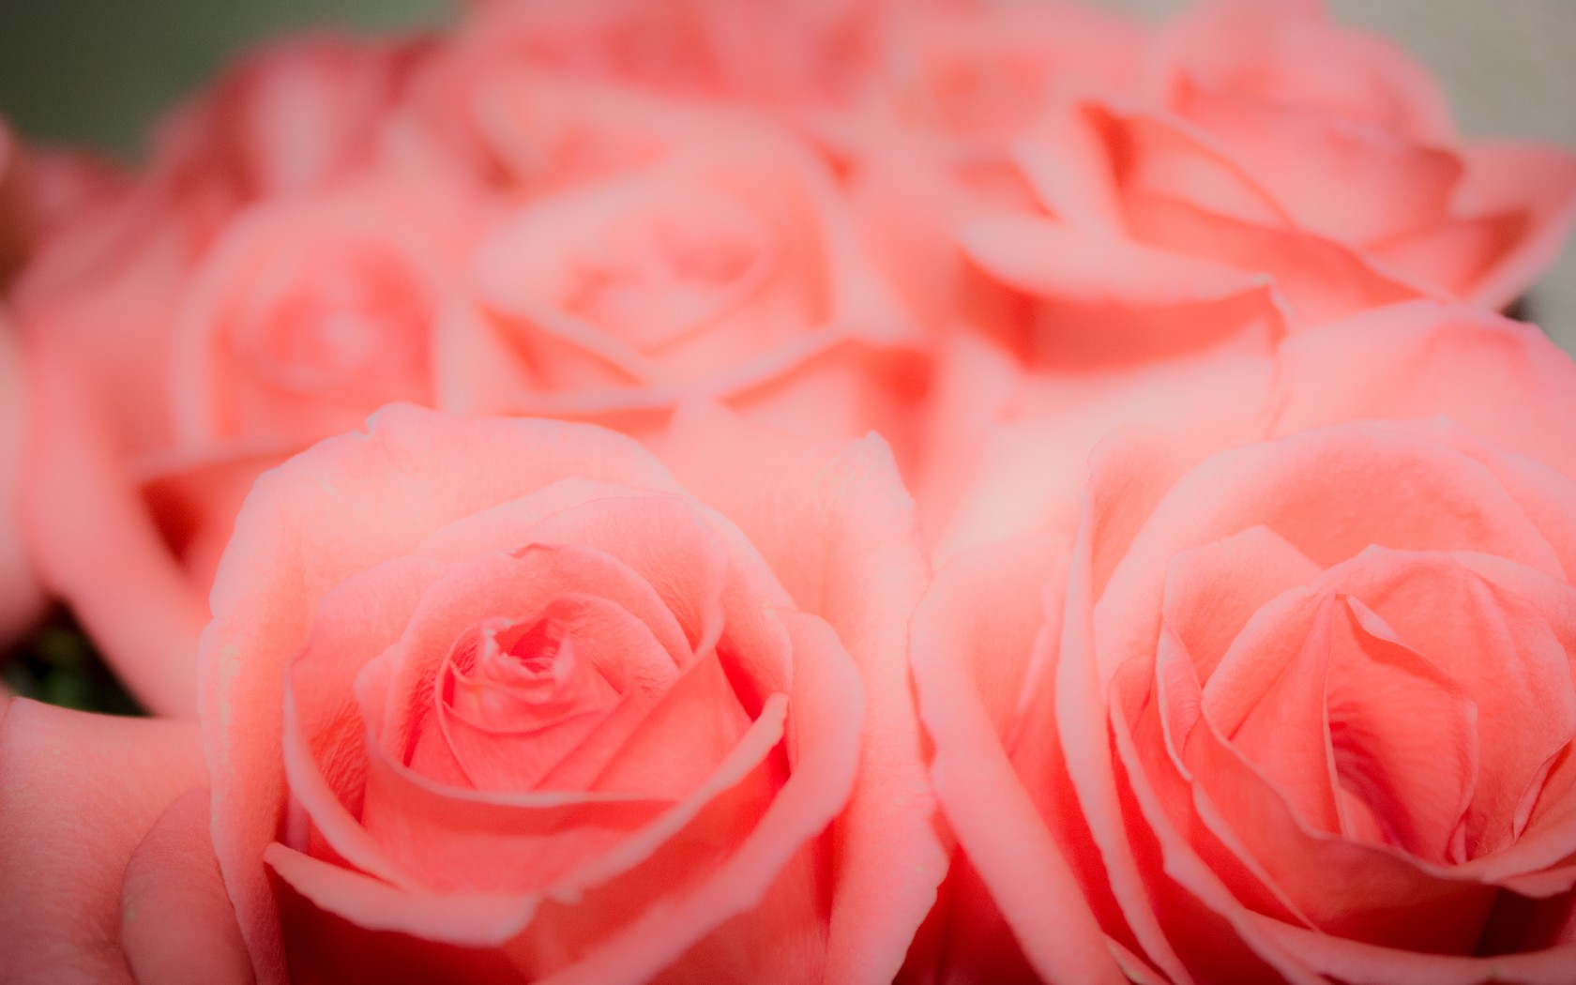
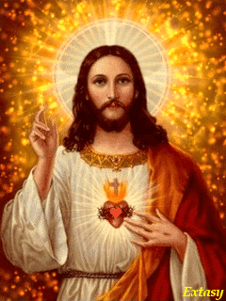
Я дякую Богові за те, що у моїх дітей такі чудові батьки. Вони є активними учасниками виховання та формування класного колективу. Із самого початку нашої співпраці я відчуваю повний зворотний зв’язок з ними. Вони цікавляться навчальним процесом учнів, беруть активну участь у загальношкільних заходах, прислухаються до моїх порад, побажань та діляться своїм досвідом виховання…

Slide 12

На класних батьківських зборах, засіданнях батьківського комітету я проводжу бесіди, анкетування, ділюся з батьками
здобутками наших дітей.
Переконана, що саме така тісна творча співпраця батьків, учнів та класного керівника принесе найвищі результати у вихованні класного колективу.
А в дітях сформує такі якості, як людяність, повагу, милосердя, доброзичливість та патріотизм.

Slide 13
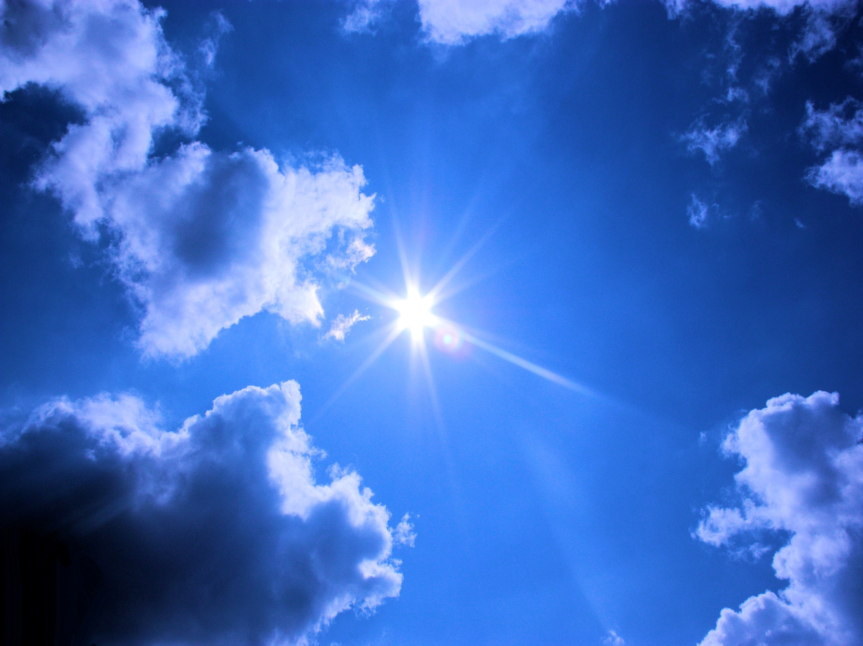
Інформація про учнівське
самоврядування 5-Б класу
Наш класний колектив – це об’єднання 8 творчих бригад, кожна з яких виконує свої обов'язки в житті класу.
А робота груп побудована за такими принципами:
дорожити честю школи, як своєю власною, примножувати її традиції;
сумлінно вчитися, створювати доброзичливу та товариську атмосферу у класі;
координувати та контролювати роботу класного колективу протягом тижня свого чергування з питань: успішності, відвідування, виконання правил внутрішнього розпорядку, харчування учнів, зовнішнього вигляду;
здійснювати допомогу класному керівнику в підготовці та проведенні класних годин,свят,вікторин, екскурсій, зустрічей.;
брати активну участь в учнівському парламенті школи.

Slide 14


Учнівське самоврядування

Slide 15

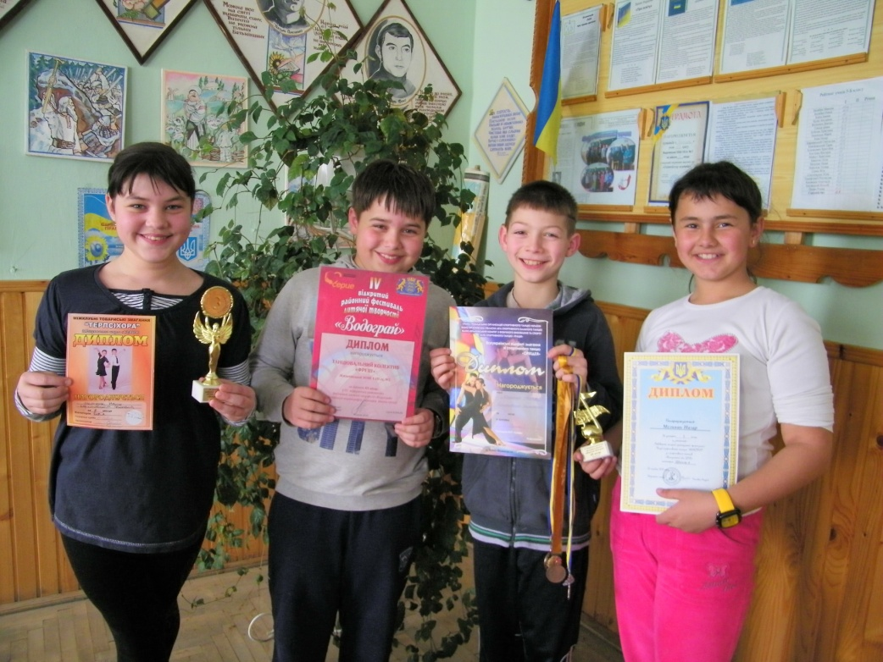
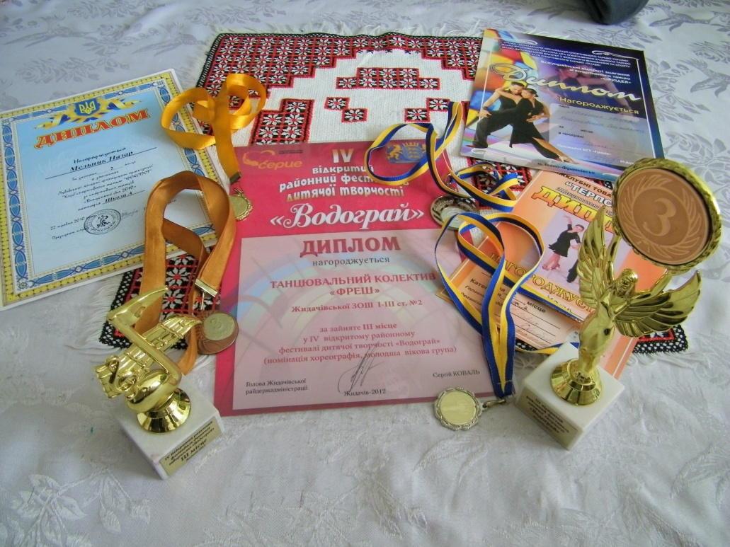
Охоплення учнів 5-б класу
додатковою освітою
танцювальний клуб:
Мельник Н., Балабан М.,Балабан О.,Костюка В.,Сивик В.

Slide 16

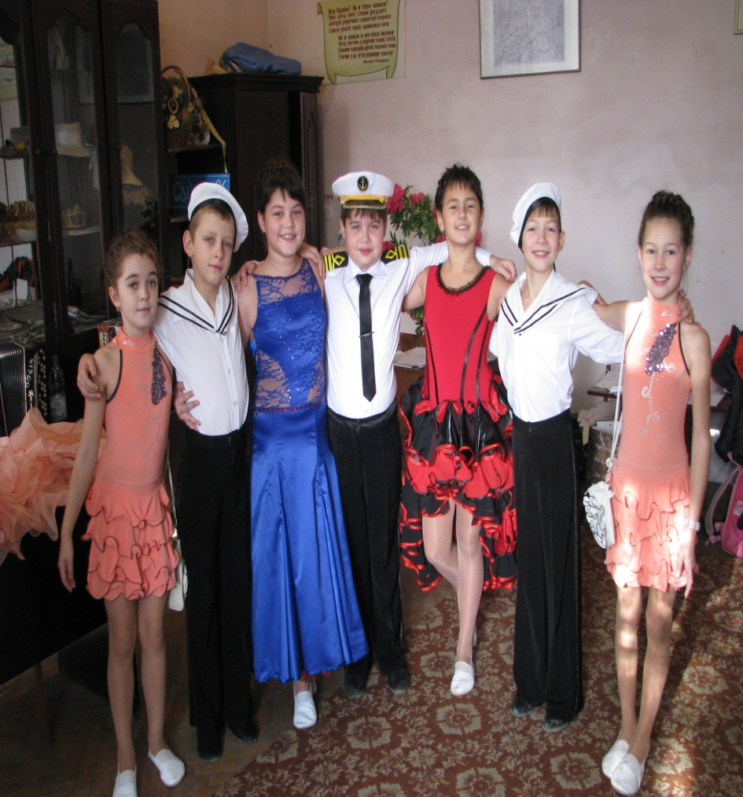
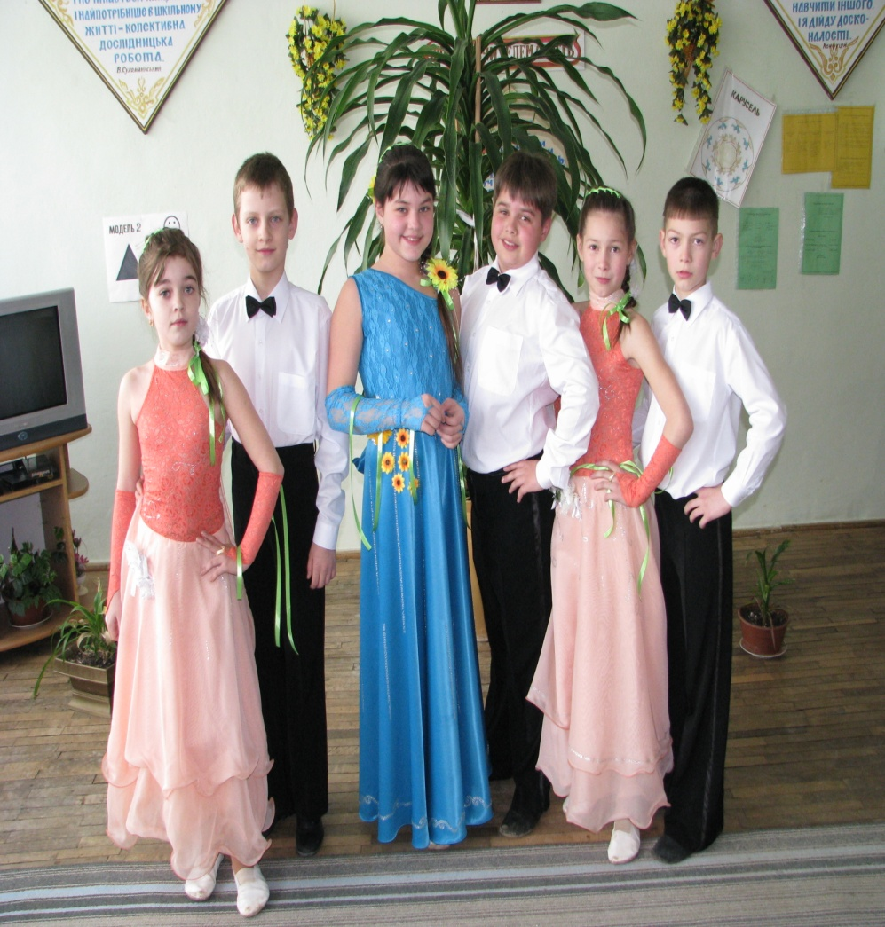

Slide 17

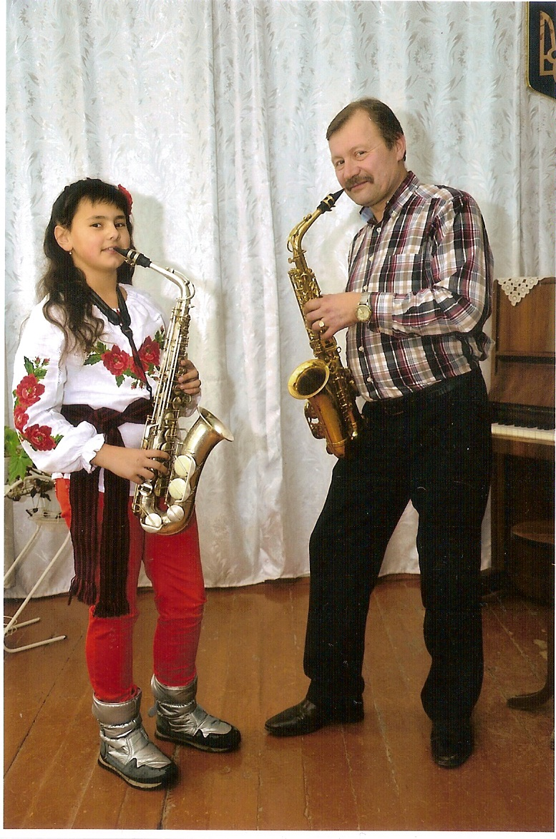
музична школа:
Балабан М.(фортепіано),
Балабан О.(скрипка),
Карпінський С.(скрипка),
Костюка В.( саксофон)

Slide 18

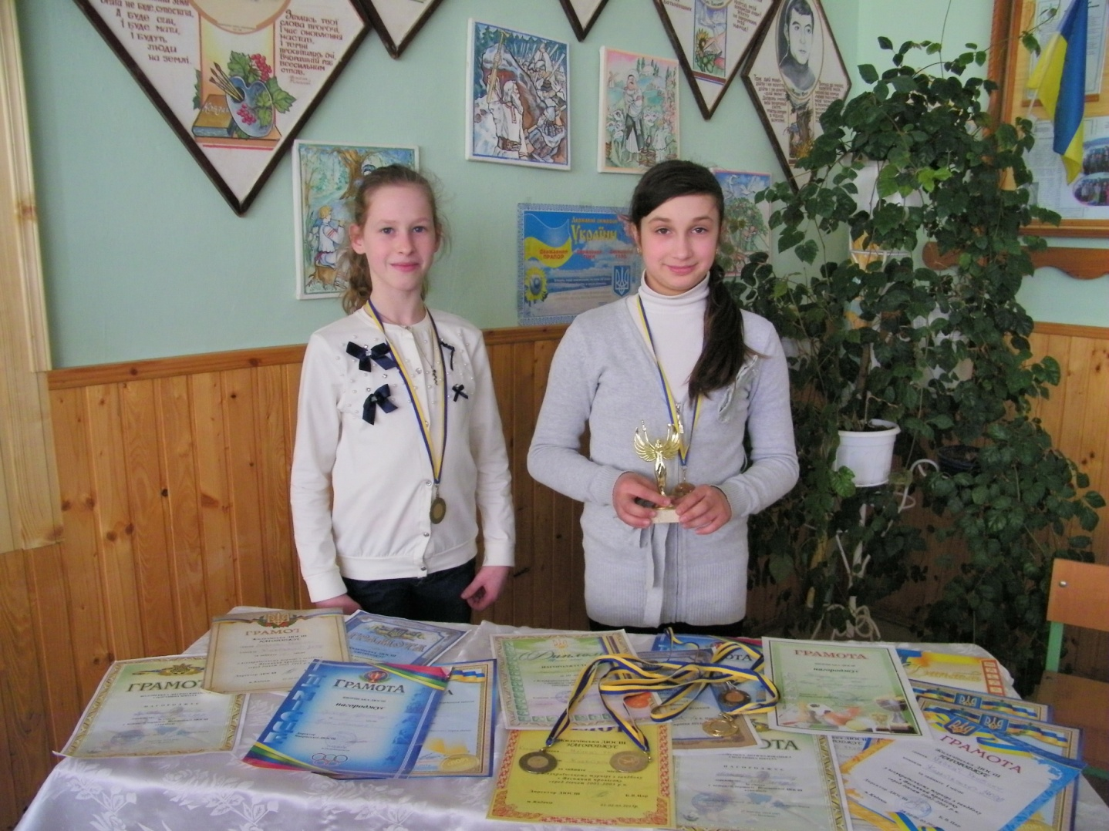
секція гандболу:
Зубкова Х.,Майкут Х., Макогон Л.

Slide 19

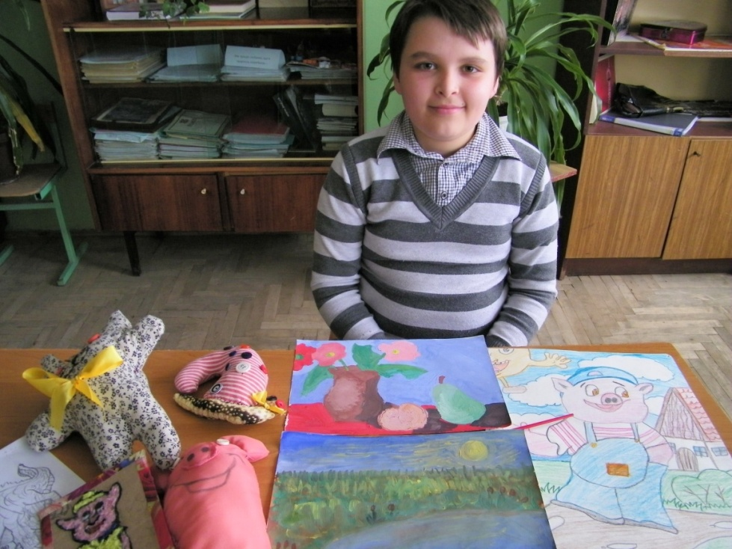
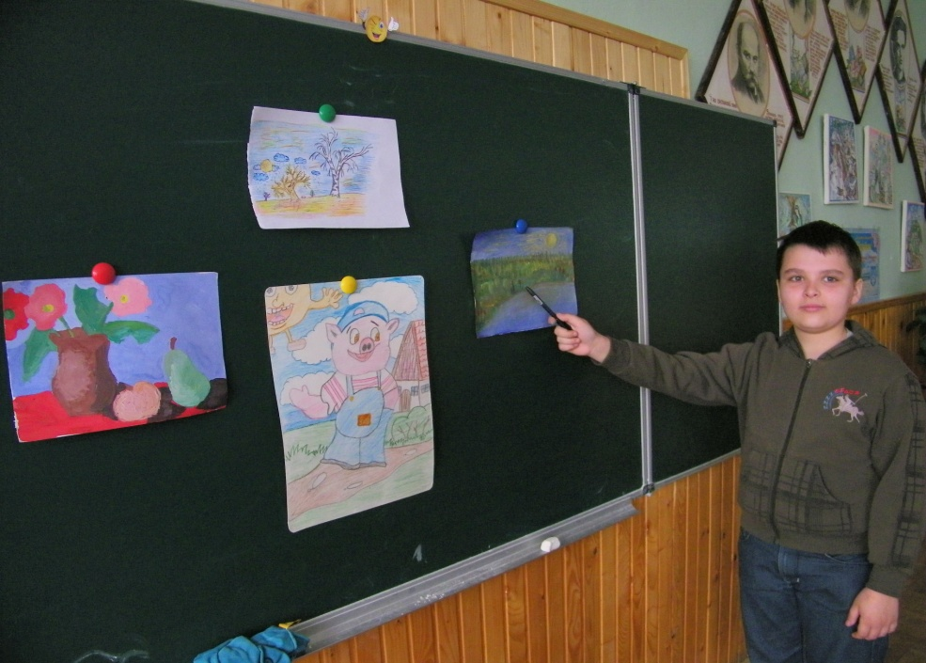
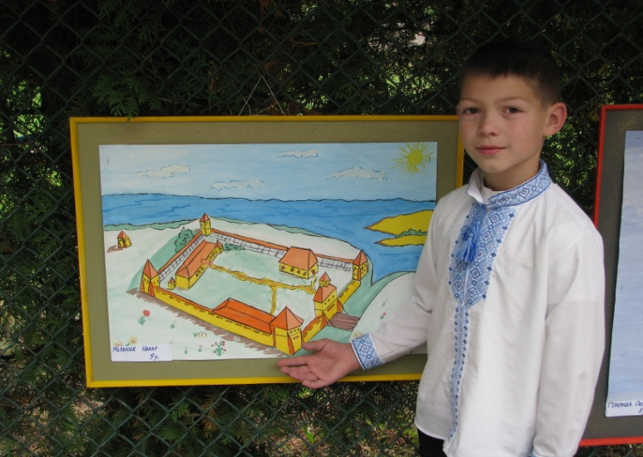
Cекція карате - Волошин Д.
штанга – Тимофтевич Р.
Малювання, ліпка- Мельник Н.,Кава Н.

Slide 20

Діаграма рівня вихованості
учнів 5-Б класу

Slide 21

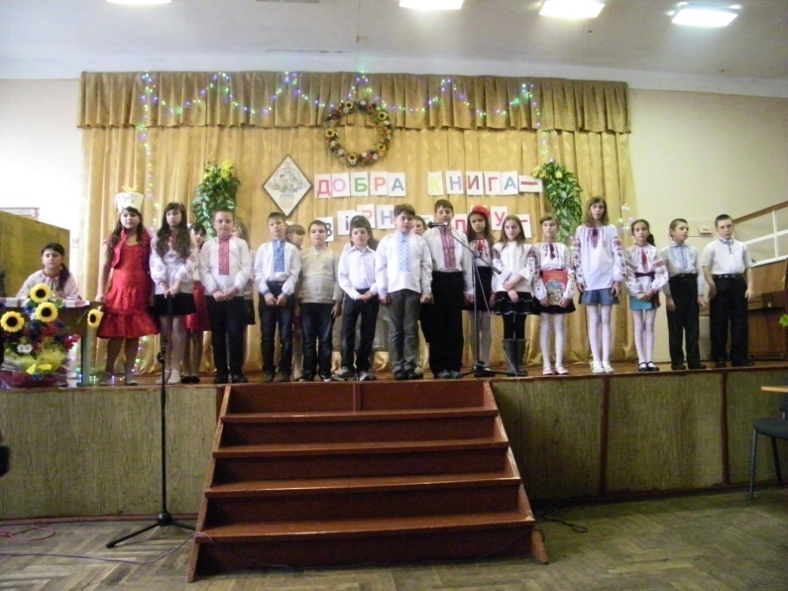
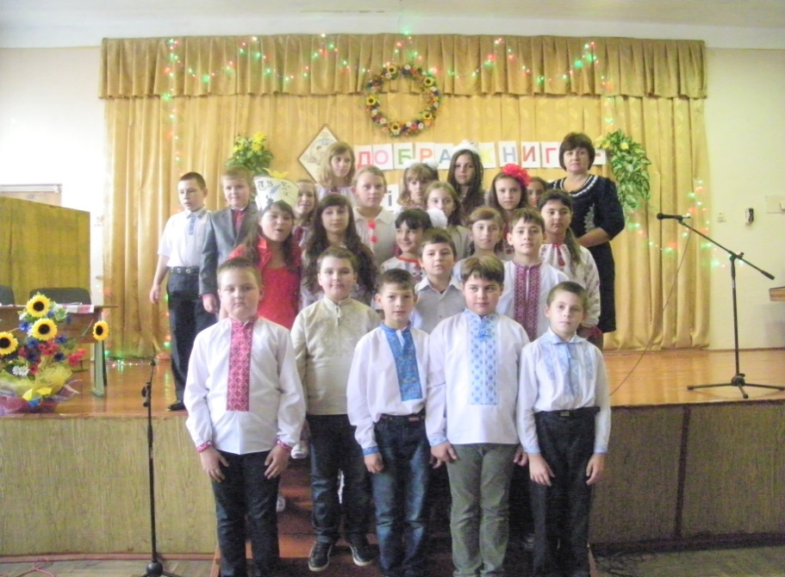
Загальношкільне свято
“ Добра книга – вірний друг”

Slide 22

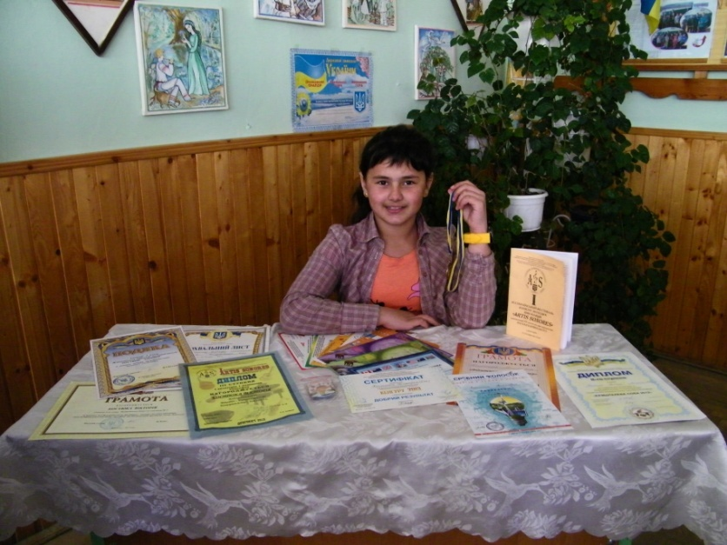
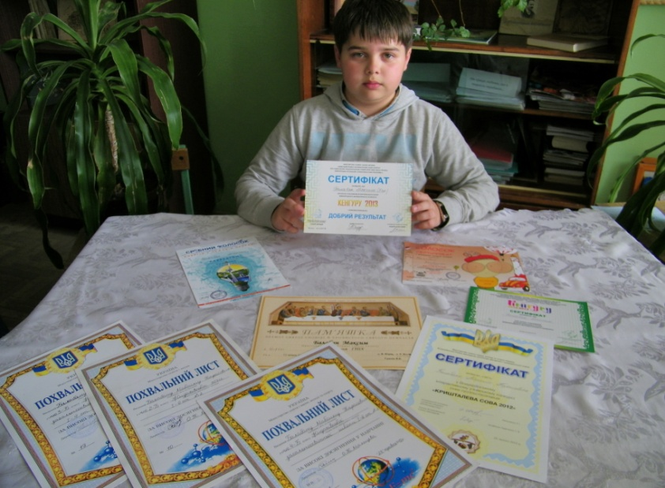
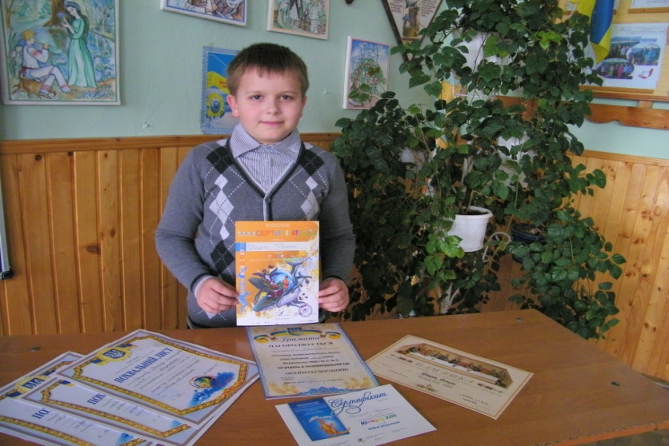
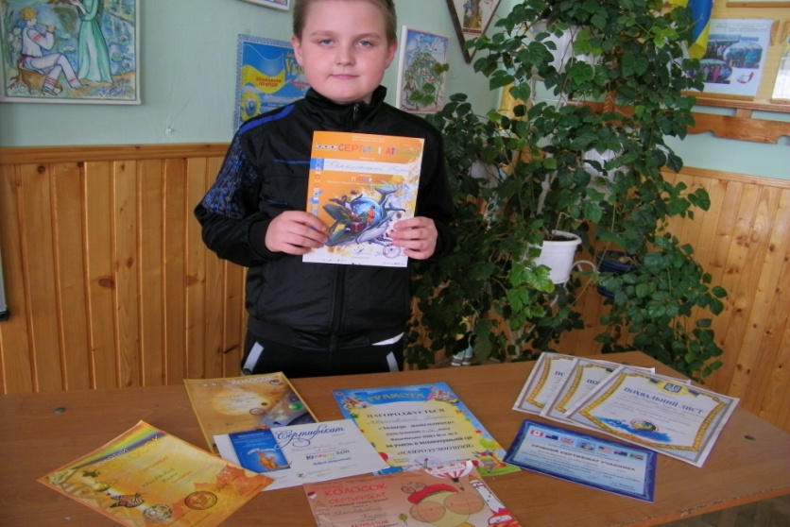
Участь у творчих конкурсах
« Колосок», «Кенгуру»,
«Соняшник», «Грінвіч»

Slide 23

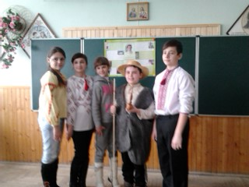
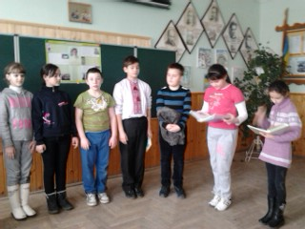
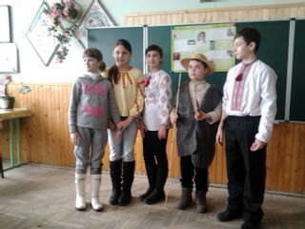
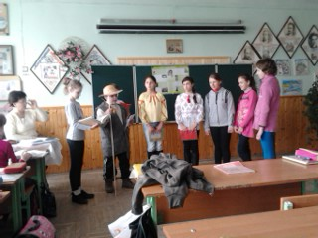
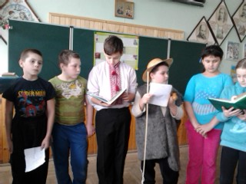
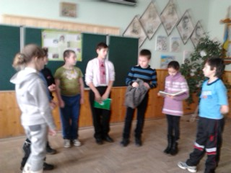
Участь у літературній світлиці “ Духовна велич Шевченка ”
Участь у марафоні “ Ми чуємо тебе,Кобзарю, крізь століття ”
( читання творів про Шевченка “ Послання до молоді ”)
Участь у радіомовленні – Цицик Р.

Slide 24

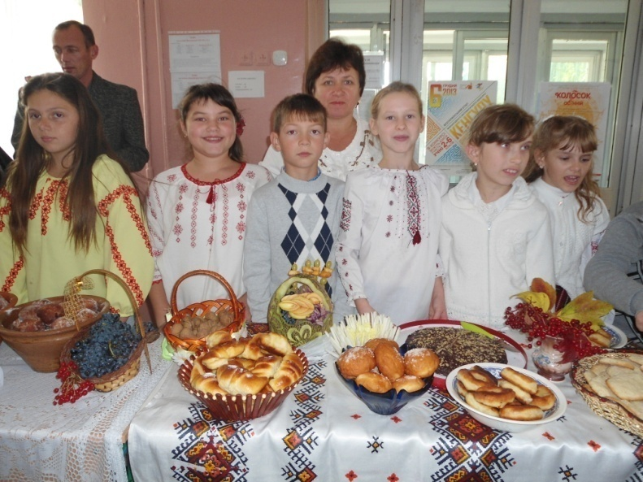
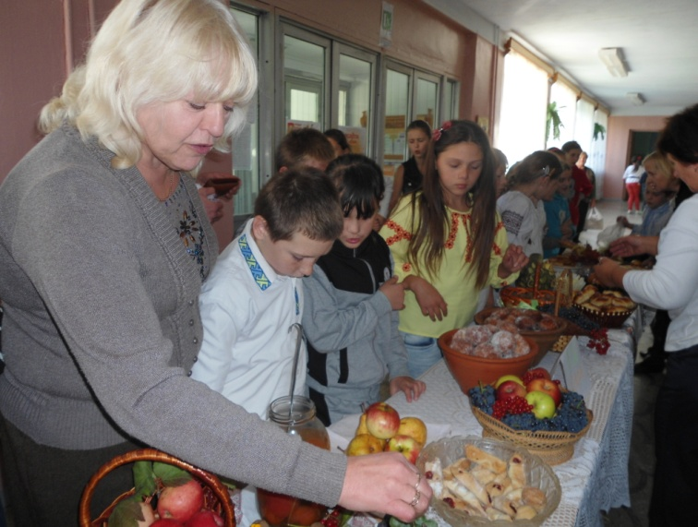
Активна участь в українському
ярмарку

Slide 25

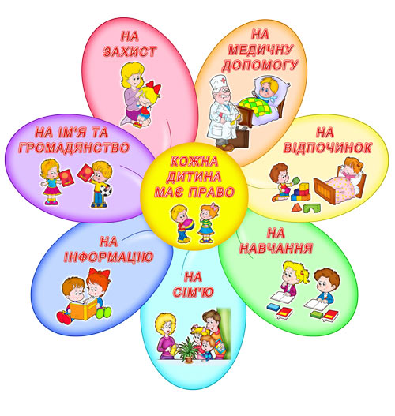

Права й обов’язки школяра
(до Дня правових знань)

Slide 26

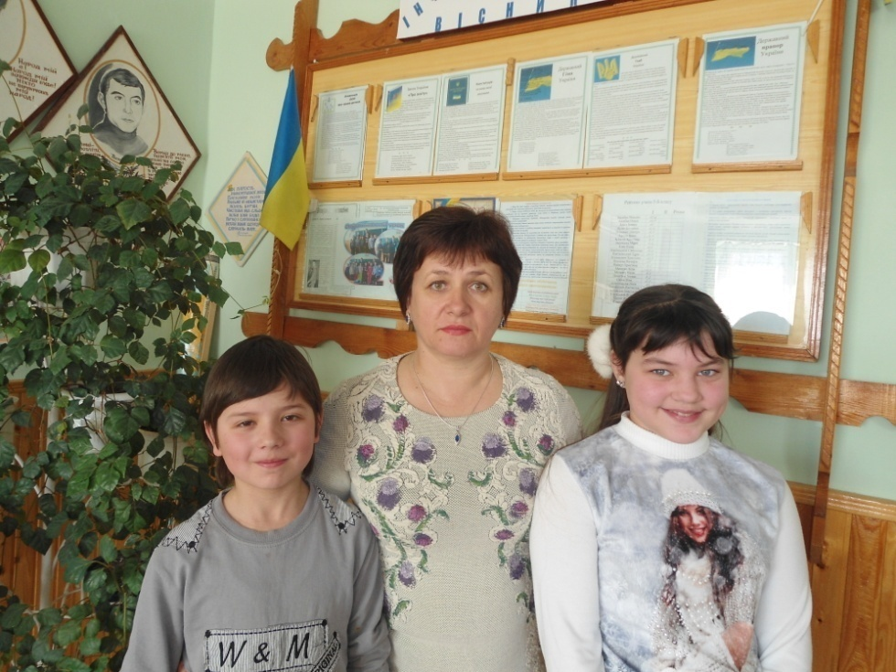
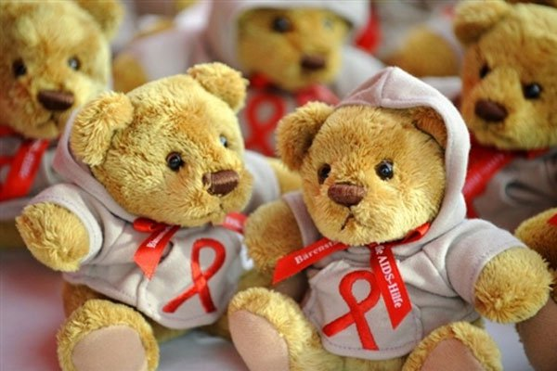
Ми здорові та успішні
( до дня боротьби зі СНІДом)

Slide 27

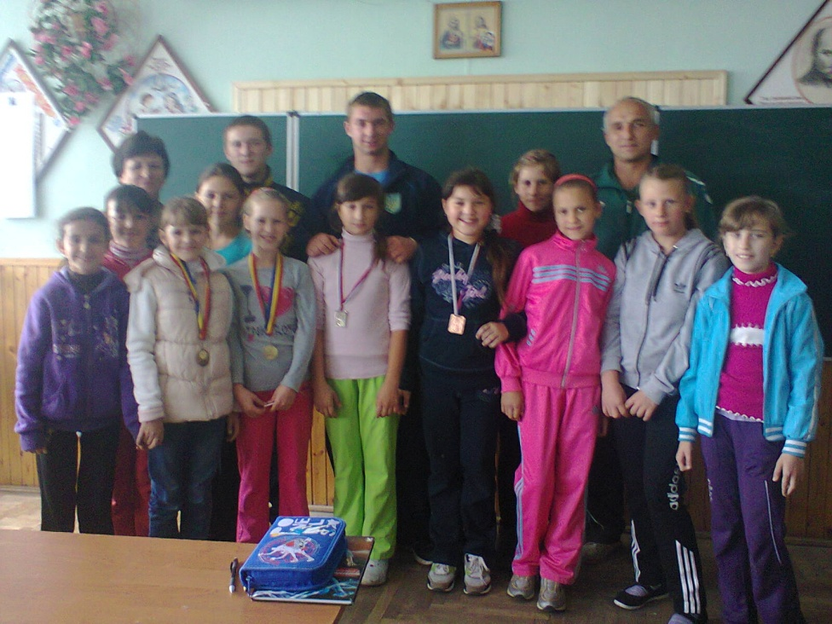
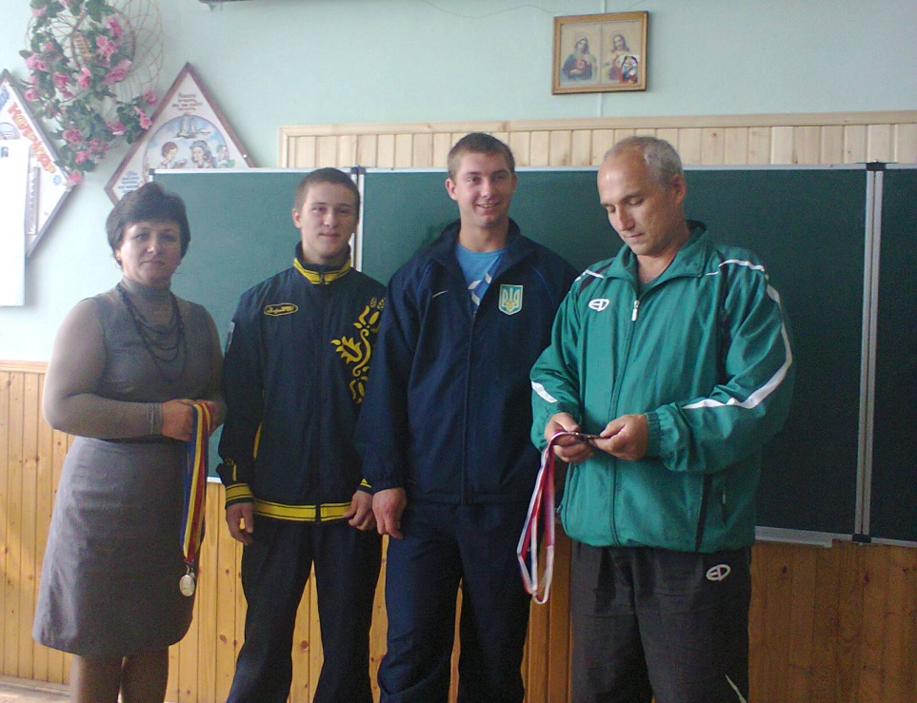
Олімпійський урок
У нас в гостях чемпіон Європи

Slide 28

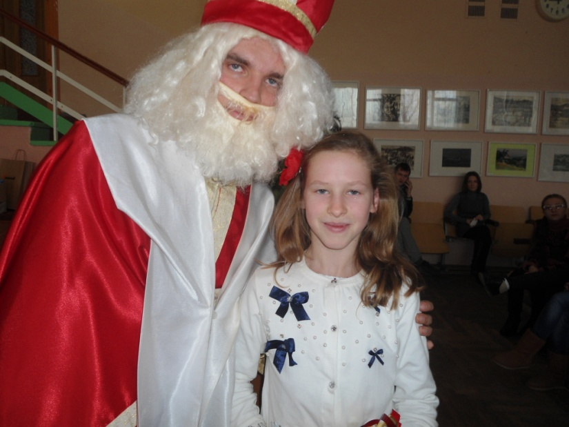
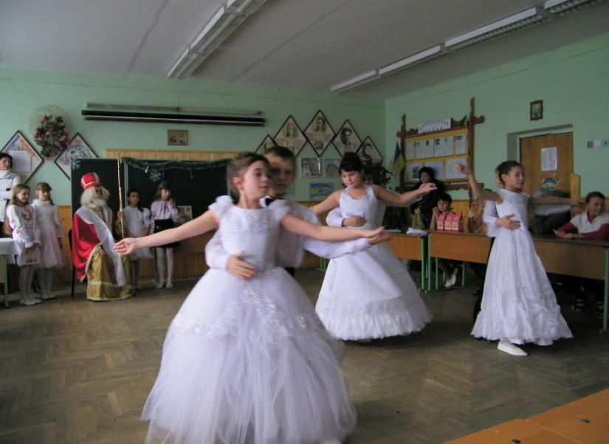
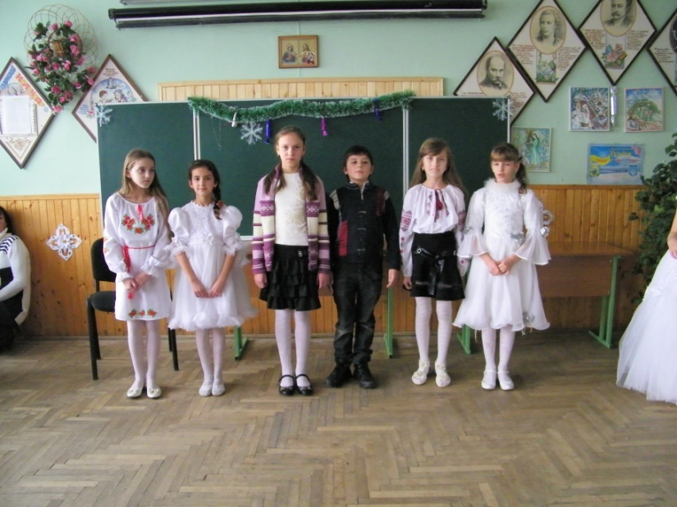
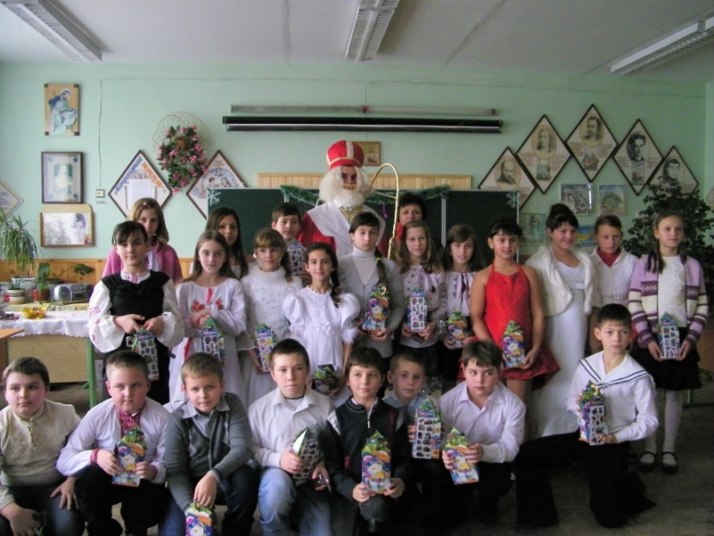
Свято Миколая ♥

Slide 29
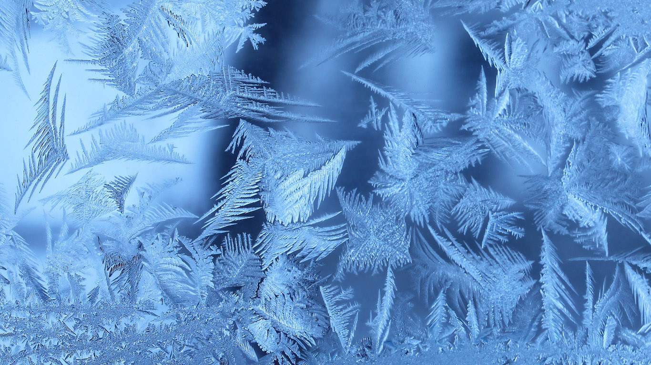
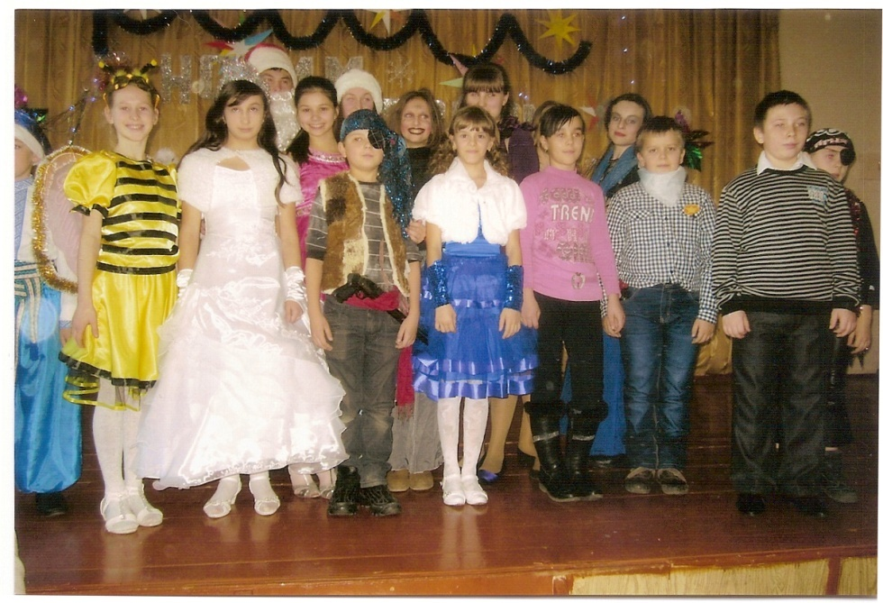
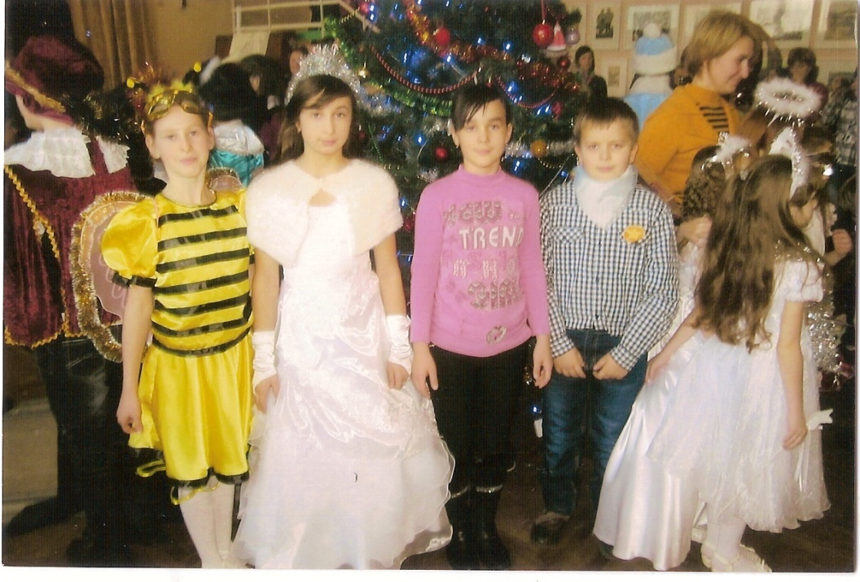
Участь у Новорічному
бал-маскараді

Slide 30

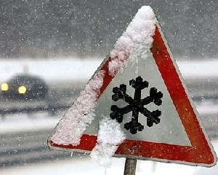


Тренінг
“ Складна ситуація на дорозі:
обережно – ожеледиця”
Виховна година
“ Передамо нащадкам найбільший
скарб – рідну мову”
Виховна година
“Здоров’я – найдорожчий скарб”

Slide 31
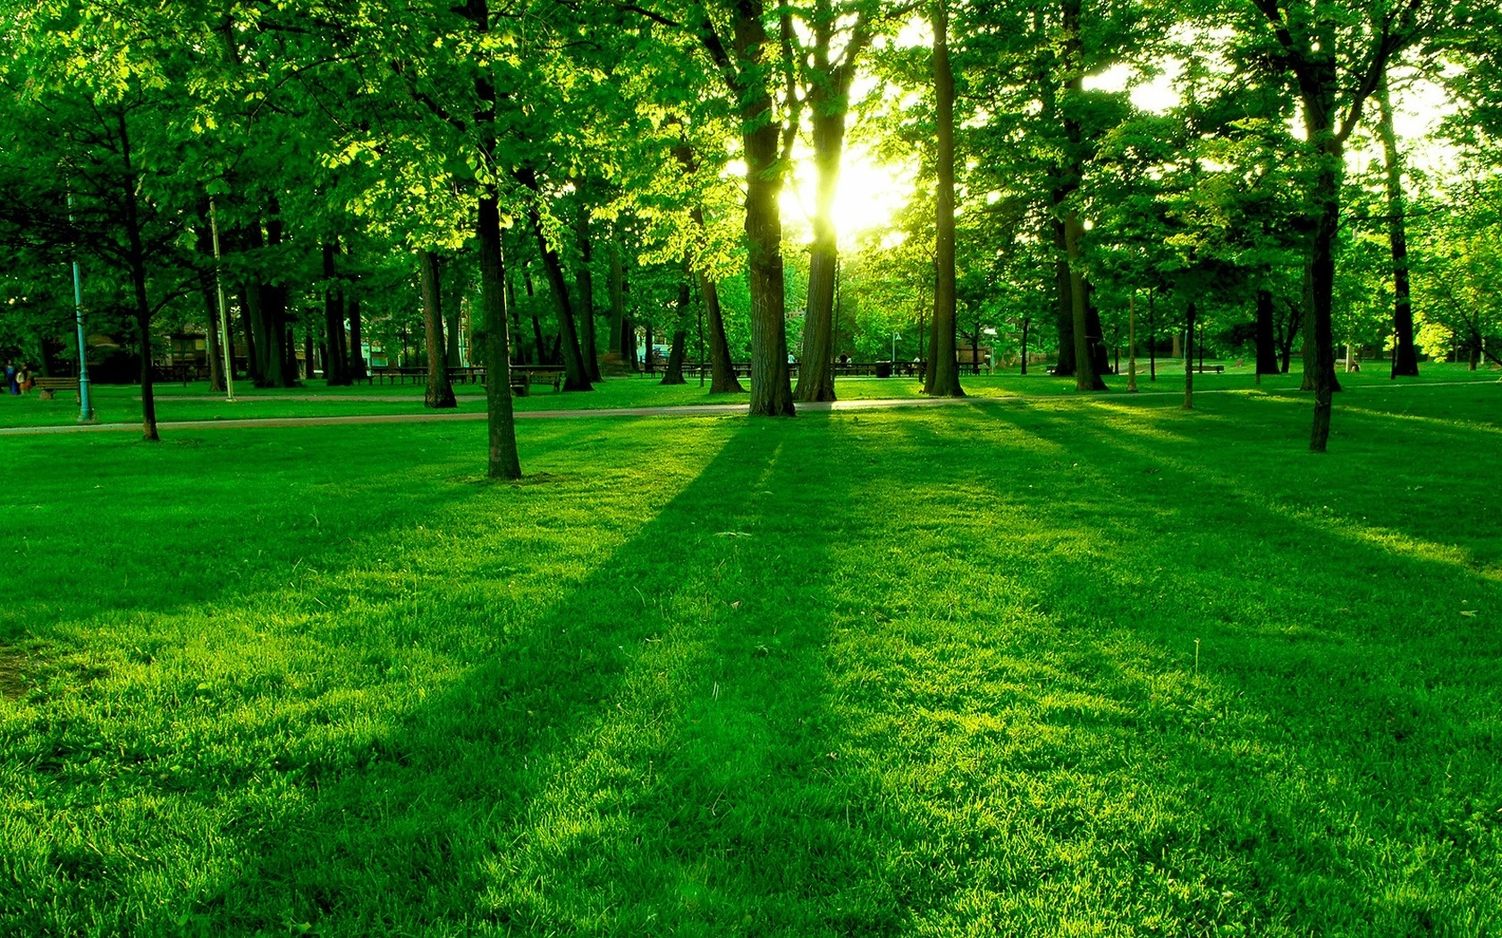
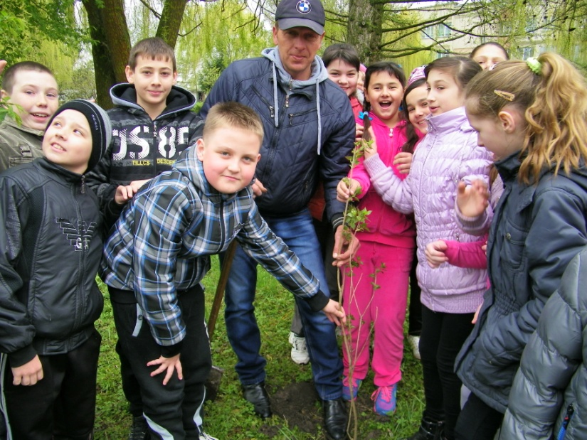
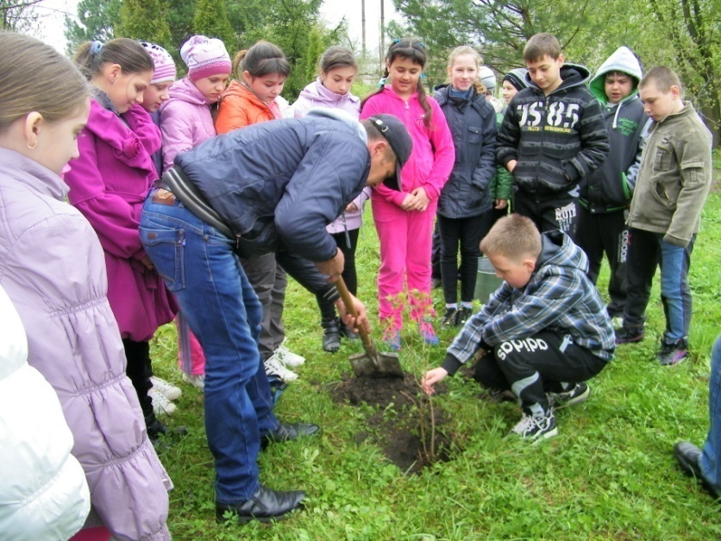
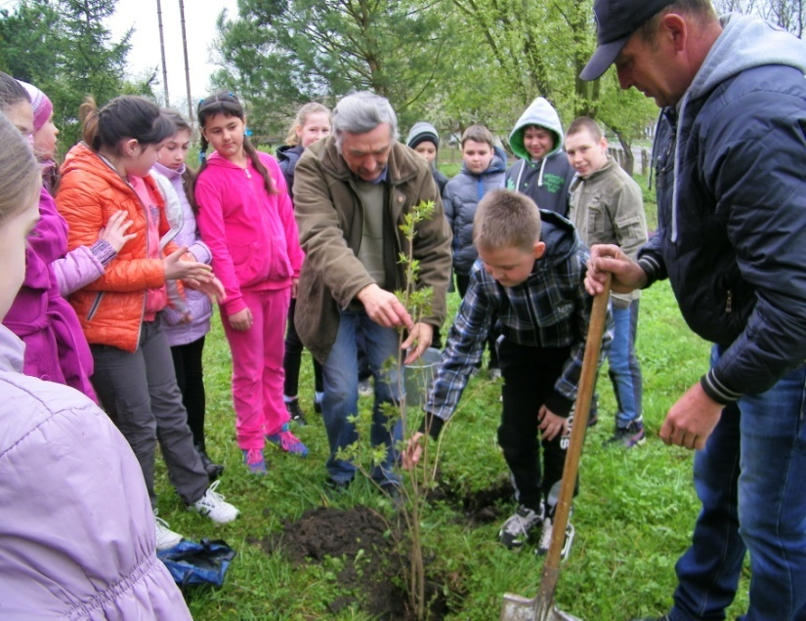
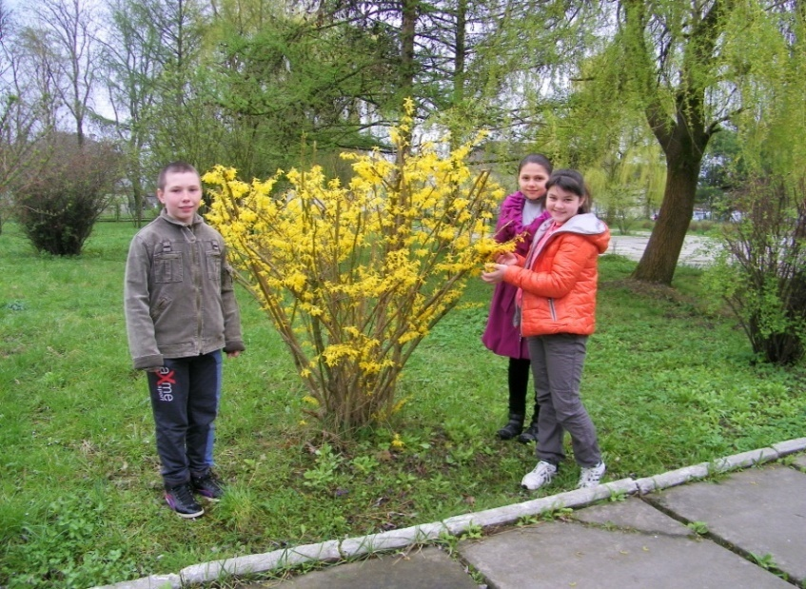
Участь у проведенні акції “ Посади деревце”
(до Дня довкілля)

Slide 32

Кодекс честі класу
Єдиним правилом всіх наших дій хай буде добро!
Поважаємо своїх товаришів по навчанню!
Ми підтримуємо один одного!
Ми ніколи не сміємося з чужих помилок!
Завжди пам’ятаємо “ золоте правило моралі” :
стався до інших так, як ти хочеш ,щоб вони ставилися до тебе!
Ми завжди допомагаємо один одному!
Ми завжди відповідаємо за свої вчинки!
Ми шануємо і поважаємо вчителя!
Завжди пам'ятаємо про основний обов'язок учня – добре вчитися!

Slide 33
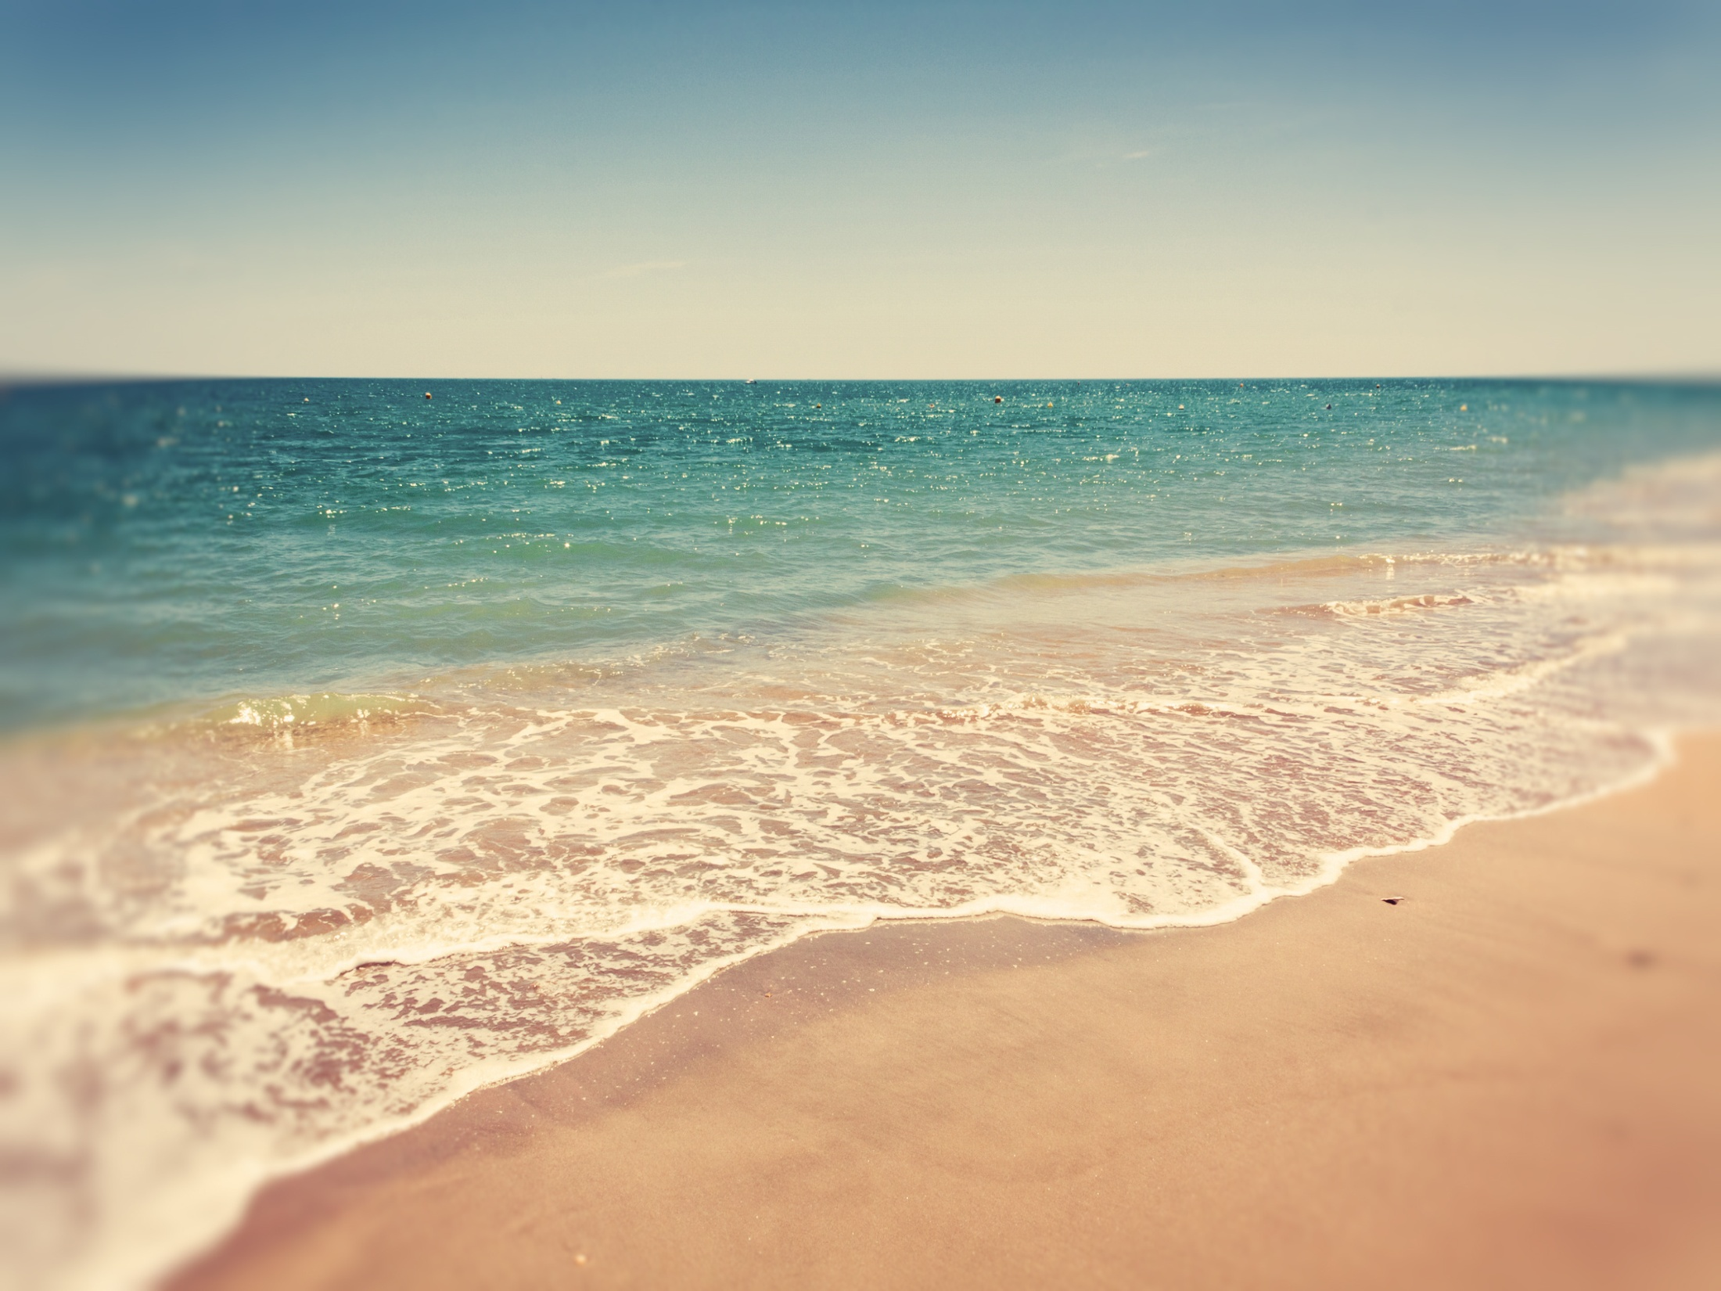
Ми хочемо такими бути – і ми такими будемо!
Класе мій рідний, моя ти родино,
Моя ти весела маленька країно,
Ти іскри радості даруєш нам,
порив нашим незвіданим думкам!
Сьогодні ми з гордістю віримо :
Ми – учні Жидачівської ЗОШ №2 І-ІІІ ст.,
зробимо все, щоб школа пишалася нами!
І нехай Гімн школи веде нас у щасливу дорогу надій!

Slide 34

Дякую за
увагу!

